Slide 1
Glisemik Indeks & Glisemik Yuk
Dyt.Diğdem ÖZKAHYA

Slide 2
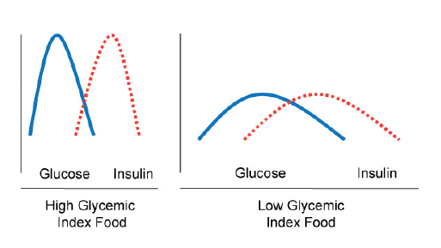
Giriş
Vücuttaki tüm hücrelerin en önemli enerji kaynağı, karbonhidratların en küçük parçası olan glukozdur.
Glukoz kan şekerini oluşturur. Kan şekeri yemek yendikten sonra artış gösterir ve yemekten 2 saat sonra normal seviyesine düşmesi beklenir.
Yemek sonrası kan şekerinde görülen artışın hızı ve miktarı diyetin örüntüsüne göre değişiklik gösterir.

Slide 3
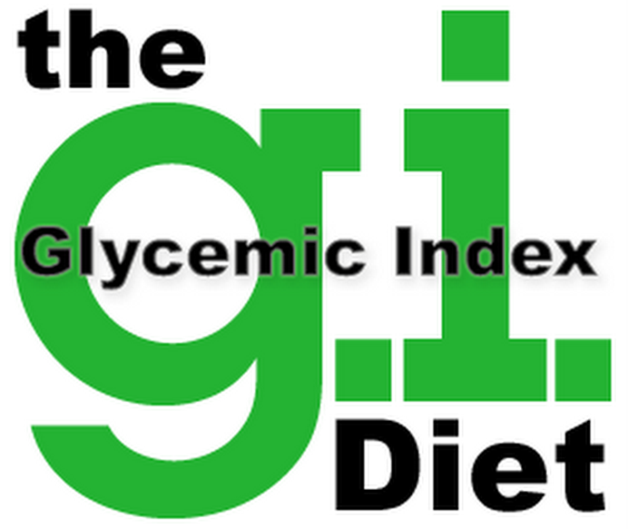
Glisemik İndeks Ne Demek?
Glisemik indeks(GI); Glisemik indeks kavramı ilk defa Kanadalı Profesör Dr. David Jenkins tarafından 1980’li yıllarda ortaya konmuştur. karbonhidratlı bir besinin yendikten belirli bir süre sonunda kan şekerini yükseltebilirliğini ifade eder. Besinlerin glisemik indeksi kan şekerinin yavaş veya hızlı yükselmesini etkilemektedir. (4,5)

Slide 4
Glisemik İndeksi değerlendirmek için izlenen yol şöyledir;
Sağlıklı kişilere belirli miktarda karbonhidrat (50 gram) içeren besinler verilir ve 2 saat süresince bakılan kan şekerlerinden elde edilen eğrinin altındaki alan ölçülür.Genellikle beyaz ekmek referans besin (Gİ=100) olarak kabul edilir ve glisemik indeksi ölçülecek besin, bu değerlerle karşılaştırılır.Referans besin olarak glikozun kabul edildiği çalışmalarda vardır.
Test edilen besinin 50 gr karbonhidratına oluşan glikoz yanıt için eğri altında kalan alan GI= x 100 Referans besinin 50 g karbonhidratına oluşan glikoz yanıtı için eğri altında kalan alan

Slide 5
Glisemik İndeksi etkileyen pek çok faktör vardır. Bu faktörler ;
Besinlerle
ilgili faktörler
İnsanla ilgili faktörler
Günün değişik zamanları
Cinsiyet,yaş
Besinlerin nişasta yapısının etkisi
Diyabetin varlığı
Açlık kan şekeri düzeyi
Vücut Kitlesi/Ağırlığı
Bir öneki öğün ve diyet kompozisyonu
Midenin boş olması
Egzersiz
Besinlerin monosakkarit içeriği
Besinlerin olgunluk düzeyi
Besinlerin Posa İçeriğinin Etkisi
Anti-nütrientler
Besinlerin fiziksel yapıları
Besin ögesi içeriği
Asidite
Besinlerin tüketim hızı
Pişirme yöntemi ve besin işleme teknikleri
Besinin emilim ve sindirimi(18)

Slide 6
Besinlerin Nişasta Yapısının Etkisi
Nişastadaki amiloz/amilopektin oranı önemlidir. Nişastanın suda çözünen bileşeni amilopektin, suda çözünmeyen bileşeni ise amilozdur . Nişasta granüllerinin sindirilebilirliğinin nişastanın kaynağına, besin prosesine ve depolama şartlarına göre farklılaştığı yapılan in-vivo ve in-vitro çalışmalarda gösterilmiştir.
Nişastadaki amiloz/amilopektin oranı önemlidir. Bir yiyecekte amiloz oranının yükselmesi GI’i düşürür. Amilozun α-amilazla hidrolizi sonucu daha az sayıda glikoz olusur, bu sayede GI’i düşüktür.

Slide 7
Besinlerin Nişasta Yapısının Etkisi
Baklagillerde amiloz oranı yüksektir, dolayısıyla GI düsüktür. Buğday ununda ise amilopektin yüksek olduğu için GI de yüksektir.

Slide 8
Besinlerin Nişasta Yapısının Glisemik Etkisi İle İlgiliYapılan Çalışmalar

Slide 9
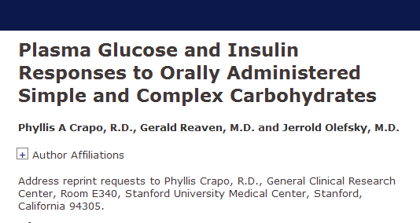
Crapo ve diğ.(22) yaptıkları bir çalışmada glikoz, sükroz ve çeşitli nişastaların, postprandial kan glikoz cevaplarına olan etkilerini araştırmışlardır. Pirinçle patates karşılaştırıldığında, pirince olan kan glikoz cevabı patatesten %50 daha düşük oranda bulunmuştur.” Bunun, değişik nişastaların sindirimindeki farklılıklara bağlı olduğu düşünülmektedir. “Patates nişastası diğer besinlerden daha az amiloz içermesi nedeniyle çok daha çabuk sindirilmektedir. Patates nişastası ortalama %18 amiloz, %82 amilopektin içermektedir.

Slide 10
Mercanlıgil ve diğ. (25), patates, ekmek, pirinç ve kurubaklagillerin tip 2 diyabetik hastalarda glisemi düzeyine etkisini inceledikleri çalışmalarında, en yüksek kan glikoz cevabın patatesin, en düşük kan glikoz cevabını ise kurubaklagillerin oluşturduğunu, kurubaklagillerin içerdiği protein ve amiloz miktarının diğer besinlerden yüksek olmasının düşük kan glikoz cevabı oluşmasında etkili olduğunu belirtmişlerdir.
 | GI
Beyaz pirinç | 64
Esmer Pirinç | 55
Fırında patates | 85

Slide 11
Goddard ve diğ. de (23) amiloz içeriğinin insülin ve glikoz cevaplarına etkisini araştırmışlardır. Bu çalışmada 33 sağlıklı gönüllüye %0, %1-17 ve %23-25 amiloz formunda karbonhidrat içeren üç tip pirinç yedirilmiştir. 0, 30, 60, 120 ve 180 nci dakikalarda kan glikoz ve insülin ölçümleri yapılmıştır. Yüksek amiloz içeren pirinçte cevaplar daha düşük bulunmuştur. Bu sonuç, yüksek amiloz içeren pirincin, sindirim ve karbonhidrat emilimini geciktirdiğini göstermektedir.

Slide 12
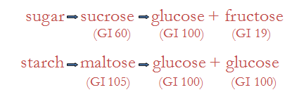
Besinlerin monosakkarit içeriği
Glikozun glisemik indeksi früktoza göre yüksektir. Bu nedenle glikoz içeriği yüksek olan besinlerin glisemik indeks değerleri früktoz içeriği yüksek besinlere göre daha fazladır (Köksal, 2008).
GLİKOZ
Gİ
FRUKTOZ
Gİ

Slide 13
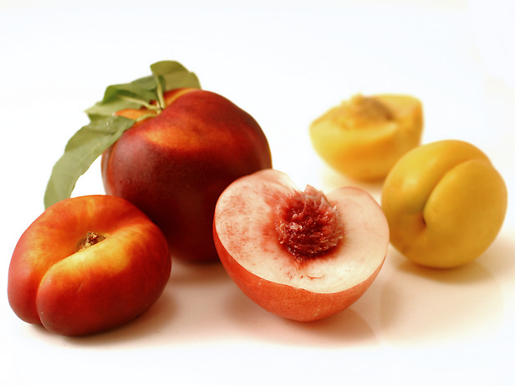
Besinlerin olgunluk düzeyi
Meyve ve sebzeler olgunlaştıkça içerdikleri nişasta fruktoza dönüşmektedir. Meyvelerde yer alan nişastanın glisemik indeks değeri, meyve sekeri früktoza göre yüksektir. Bu nedenle meyve olgunlaştıkça glisemik indeks değeri azalmaktadır (Sayalsan, 2005 ; Köksal, 2008).

Slide 14
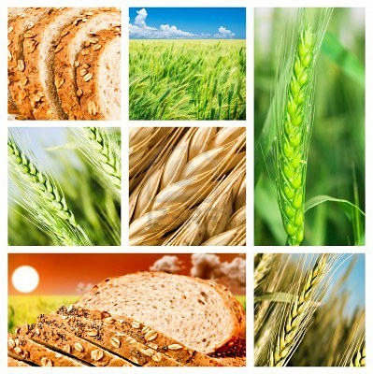
Besinleri Posa İçeriğinin Etkisi
Yüksek Gİ’li diyetlerde daha fazla suda çözünmez posa, düşük Gİ’li diyetlerde ise daha çok suda çözünür posa olduğu belirlenmiştir (12,27,28).
Fazla miktarda posa içeren ve özellikle suda çözünür posa düzeyi yüksek olan besinlerin tüketilmesi, karbonhidrat emiliminin yavaşlatılmasını sağlayan önemli bir faktör olarak kabul edilmektedir.

Slide 15
Besinlerin Posa İçeriğinin Glisemik Etkisi İle İlgili Yapılan Çalışmalar

Slide 16
Yapılan bir çalışmada 50 g yumurta, 133 g portakal suyu, 129 g %2 yağlı süt, 150 g kahve ve 5 g margarin içeren kahvaltıya 30 g karbonhidrat sağlayacak şekilde mısır gevreği veya kepek eklendikten sonra genç kadınlara yedirilip yemek sonrası glikoz ve insülin yanıtı saptanmıştır. Kepek içeren kahvaltının posa içeriği 19 g, mısır gevreği içeriğinin ki 1 g’dir. Yapılan ölçümlerde 30. ve 60. dakikalarda kepek içeren diyette daha düşük glikoz ve insülin yanıtı alınmıştır (29).

Slide 17
Groop ve diğ. (30) tarafından tip 2 diyabetli bireylere 8 hafta süreyle standart diyabet diyeti uygulanmasından sonra 48 hafta her öğünde 5 g olmak üzere günlük 15 g guargum verilerek glisemik kontrol değerlendirilmiştir. Guargumlu diyetten sonra 8 hafta süreyle standart diyet uygulanmıştır. Guargum alımı uzun dönemde glisemik kontrolü düzeltmiş, yemek sonrası glikoz toleransını arttırmış ve kan lipitlerini olumlu yönde etkilemiştir.

Slide 18
Anti-nutrientler
Besinlerde bulunan besin ögesi inhibitörlerinden fitatlar, lektinler, taninler, enzim inhibitörleri ve saponin, mide-bağırsak sisteminde nişastanın sindirilebilirliğini ve glisemik yanıtı etkileyici özelliklere sahiptirler. Bu tip inhibitörler nişastanın sindirim hızını azaltarak tokluk glisemisinin yükselmemesini sağlamaktadır. Yapılan çalışmalarda, düşük Gİ’li diyetlerin yüksek Gİ’li diyetlere göre daha fazla miktarlarda besin ögesi inhibitörleri içerdiği belirlenmiştir.
Fitik asit, fenolik maddeler, lektinler, bazı organik asitler ve α-amilaz inhibitörleri gibi antinutrientler ince bağırsakta nişastanın sindirimini yavaşlatarak GI’i düşürür (26,36).

Slide 19
Besinlerin fiziksel yapıları
Yiyeceğin üzeri tahıllar ve baklagiller gibi fibröz tabaka ile kaplıysa, bu tabaka sindirim için engel oluşturarak besinin sindirimini yavaşlatır, GI’i düşürür. Öğütme ve saflaştırma gibi işlemler ise GI’i yükseltir (Yazgünoğlu, 2005 ; Sayalsan, 2005). Besinlerin partikül büyüklüğünün azaltılması, besinin glisemik indeks değerini artırmaktadır (Köksal, 2008). Örneğin meyve sularının glisemik indeks değeri meyvenin kendisinden daha fazladır.
GI=52
GI=43

Slide 20
Besin öğesi içeriği;
Besinlerde yağ, protein ve posa gibi besin öğelerinin varlığı, bunların çeşit ve miktarı GI’i farklı yollarla düşürür.
Proteinler, insülin salgılanmasını artırarak ve nişastanın sindirimini yavaşlatarak GI’i düşürür.
.
Yağlar da besinin mideden incebağırsağa geçiş süresini uzatarak ve nişasta ile kompleks oluşturarak GI’i düşürür. Örneğin patates cipsinin GI’i haşlanmış patatesten düşüktür (Yazgünoğlu, 2005 ; Sayalsan, 2005 ; Köksal, 2008).

Slide 21
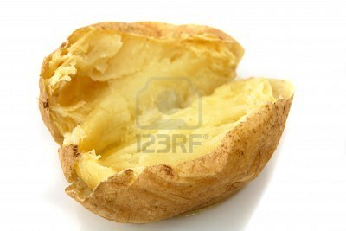
Fat & Protein Content
Lower GI
Fıstıklı çikolata(33)
Patates cips(54)
Special K (69)
Higher GI
Jelibon(78)
Fırında patates(85)
Corn Flakes (92)
GI=88
GY=16
GI=75
GY=22

Slide 22
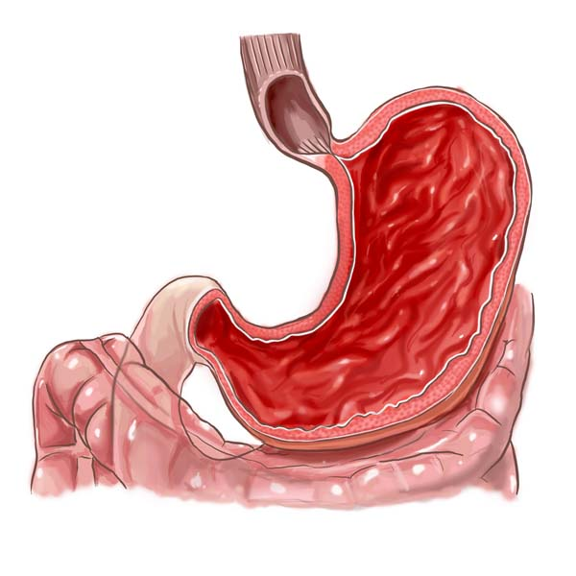
Asidite;
Öğünün asiditesinin yüksek olması öğünün glisemik indeksini düşürür. Bu etkiyi, midedeki gastrik boşalmayı yavaşlatarak ve glikoz yanıtını etkileyerek yapmaktadır (Yazgünoğlu, 2005; Köksal, 2008).
Lower GI
Mayalı Buğday ekmeği
(54)
Higher GI
Wonder white bread
(73)

Slide 23
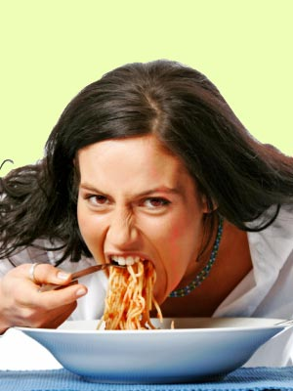
Besinleri tüketim hızı;
Besinlerin yavaş tüketilmesi ile sindirim ve emilim azalır. Buna bağlı olarak glisemik indeks de düşmektedir (Bozkurt, 2002).

Slide 24
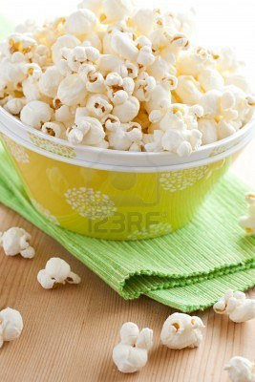
Pisirme yöntemi ve besin isleme teknikleri
Yiyeceği pişirmek, sindirilip emilmesini kolaylaştıracağı için GI’i yükseltir.
Buna karşılık bulgur üretimi (parboiling-yarı haşlama) ve soğuk ekstrüzyon(sıkıştırarak şekil verme) (makarna, spagetti ve noodle üretimi) gibi besin isleme teknikleri GI’i düşürür.
Patlatma (poping) gibi isleme teknikleri GI’i yükseltir. Örneğin; mısır için GI %50 iken, mısır gevreğinde GI %80’e ulaşmaktadır (26,36).
GI=43
GI=55

Slide 25
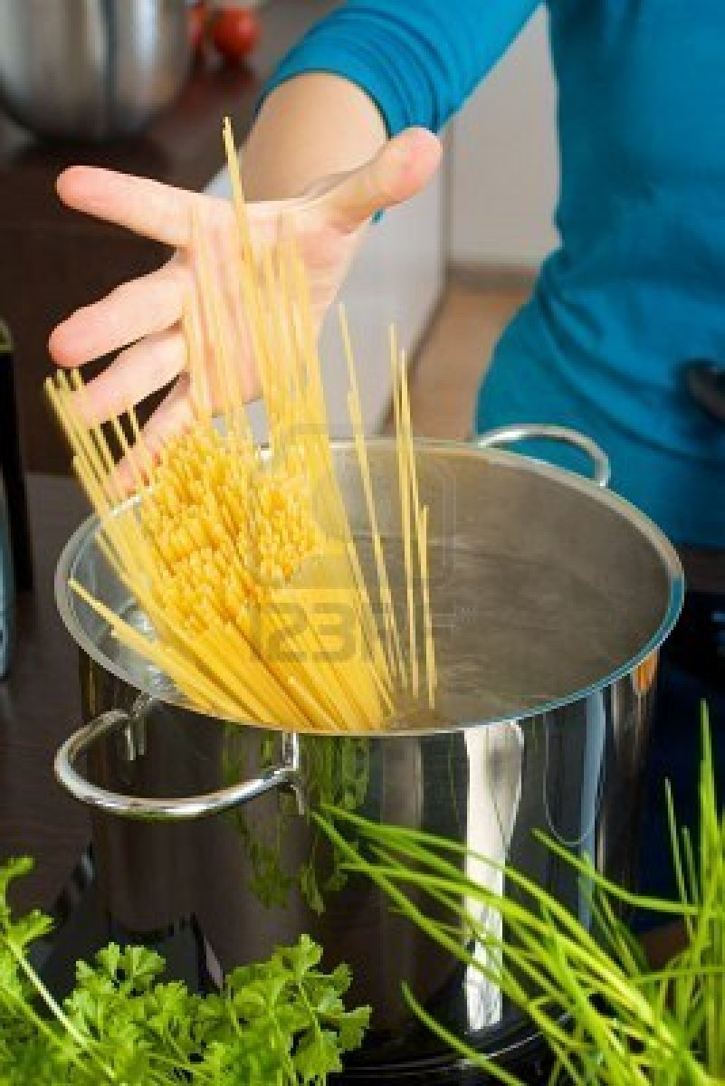
Lower GI
Al dente spaghetti – boiled 10 to 15 minutes (44)
Higher GI
Over-cooked spaghetti – boiled 20 minutes (64)

Slide 26
Patates püresinin soğumuş haşlanmış patatese veya etle birlikte pişirilen doğranmış patatese göre glisemik indeksi daha yüksektir.Eğer Glisemik indeksi yüksek olan Üzüm ara öğünde değilde ana öğün ile birlikte alınırsa öğünde bulunun diğer besinlerin etkisi ile ( Et gibi protein veya yağ içeren bir besin-sebze, salata,kepekli ekmek vb. besinlerin içerdiği posa nedeniyle) kan şekerini çok fazla yükseltmeyecektir.

Slide 27
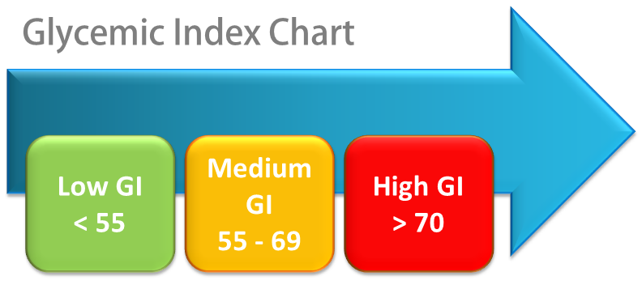

Slide 28
Yüksek Glisemik Indeks (>70) | Orta Glisemik Indeks (70-56) | Düşük Glisemik Indeks(<55)
Haşlanmış patates-88 | Kruvasan-67 | Buğday ekmeği-53
Fırınlanmış patates-85 | Esmer pirinç-66 | Patates cips-51
Tuzlu kraker-83 | Kepekli ekmek-65 | Bezelye-51
Corn Flakes-80 | Kuru üzüm-64 | Elma suyu-40
Simit -72 | Dondurma-61 | Portakal-40
Karpuz-72 | Sukroz-59 | Fruktoz-20
Beyaz pirinç-72 | Coca cola-58 | Yer fıstığı-13
Bazı Besinlerin Glisemik İndeks Değerleri ve Sınıflandırılması

Slide 30
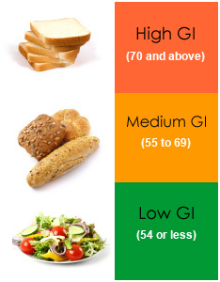
Gİ düşük besinlerinde belirtilenden fazla yenilmesi kan şekerini yükseltir.Alınan karbonhidrat miktarının artması kan şekerinin yükselmesine sebep olur.

Slide 31
Glisemik Yük Ne Demek?
Karbonhidrat içeren bir besinin yenilen miktarının (porsiyon ölçüsünün) kan şekeri üzerine etkisidir.Bir besinin glisemik indeksinin dışında o besinin glisemik yükünün (GY) belirlenmesi son derece önemlidir.
Glisemik Yükün özelliği 50 gram karbonhidrat içeren besinlerin kan şekeri üzerine etkisini belirlemesidir.Havucun Gİ’inin yüksek olmasının nedeni, 50 gram karbonhidrat sağlamak için 7 adet havucun birden verilip test yapılmasından kaynaklanır.Yani 1 adet havucun glisemik yükü düşüktür.

Slide 32
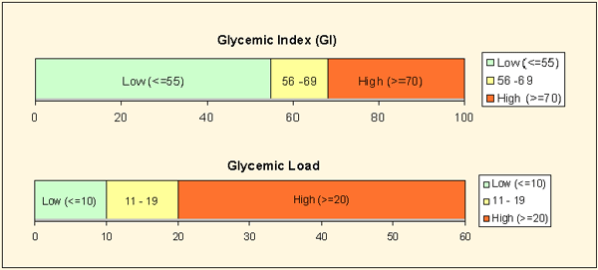

Slide 33
Glycemic Index by Glycemic Load
First Number in Parentheses is GL, Second is GI GL: Low=1-10, Mid=11-19, High=20+ GI: Low=1-55, Mid=56-69, High=70-100
 | LOW GI | MED GI | HI GI
LOW GL | Kepekli gevrek(8,42) Elma (6,38) Havuç (3,47) Nohut(8,28) Üzüm (8,46) Bezelye (3, 48) Kuru fasulye (7,28) Frenk inciri (0,7) | Pancar(5,64) Kavun (4,65) Ananas (7,59) Sukkaroz (table sugar) (7,68) | Popcorn (8,72) Karpuz (4,72) Tam buğday ekmeği (9,71) Beyaz ekmek(10,70)
MED GL | Elma suyu(11,40) Muz(12,52) Fettucine (18,40) Kuru fasulye(12,38) Portakal suyu(12,50) | Yeni patates (12,57) Tatlı patates (17,61) Yabani pirinç (18,57) | Cheerios (15,74) Kadayıf (15,75)
HI GL | Macaroni (23,47) Spaghetti (20,42) | Kuskus (23,65) Beyaz pirinç (23,64) | Fırında patates(26,85) Cornflakes (21,81)
Portakal (5,42)
Şeftali(5,42)
Yer fıstığı(1,14)
Armut (4,38)
Kırmızı mercimek
(5,26)
Çilek (1,40)
Mısır (9,54)

Slide 34
GLİSEMİK İNDEKSİN BAZI KRONİK HASTALIKLARLA İLİŞKİSİ
Bazı epidemiyolojik çalışmalar ve araştırmalar diyabet, kalp-damar hastalıkları ve şişmanlık gibi kronik hastalık risklerinde düşük GI’in olumlu etkileri olduğunu göstermiştir
GI değeri düşük olan yiyecekler kan sekerinin daha yavaş yükselmesine neden olmaktadır. Özellikle diyabetli hastaların diyetlerinde düşük GI’li besinlerin kullanılması önemli ölçüde yarar sağlayacaktır. Düşük GI’li diyetin yararları söyle sıralanabilir:
Glisemi kontrolünü iyileştirir,
İnsülin duyarlılığını iyileştirir,
Kalp-damar hastalık riskini azaltır,
Tip 2 diyabet riskini azaltır,
Vücut ağırlığı üzerinde olumlu etkileri vardır,
Enerji alımında ve deposunda azalma sağlar (Akal, 2008).

Slide 35
Diyabet ve Glisemik İndeks

Slide 36
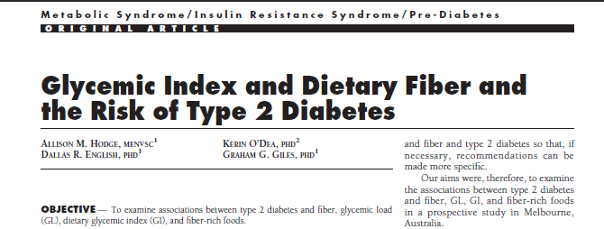
Yasları 40-69 arasında değişen 31.641 birey üzerinde yapılan bir çalışmada, karbonhidrat ve şeker alımı ile diyabet insidansı arasında ters, nişasta ve GI ile pozitif ilişki olduğu bulunmuştur. Bu nedenle, GI’i yüksek olan beyaz ekmek vb. yiyecekler yerine posa içeriği yüksek, GI’i düşük yiyeceklerin kullanılması önerilmektedir (Hodge ve ark., 2004).

Slide 37
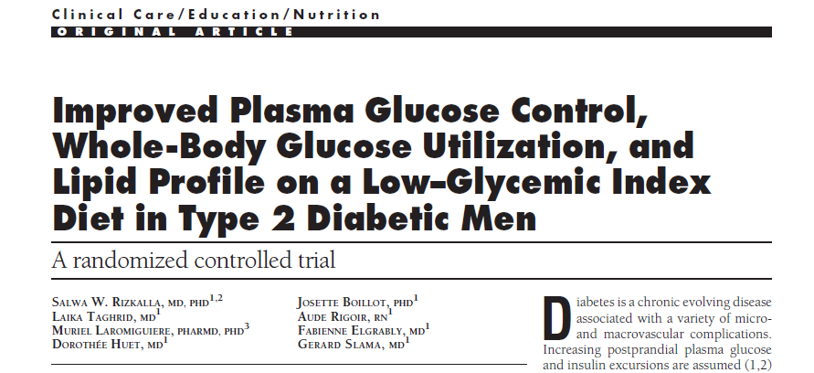
Yapılan bir başka araştırmada ise Tip 2 diyabetli hastalar 2 gruba ayrılmıştır. Birinci gruba 4 hafta süreyle yüksek GI’li, ikinci gruba düşük GI’li diyetler verilmiştir. Düşük GI’li diyetlerin yüksek GI’li diyetlerden daha düşük tokluk kan sekeri ve insülin profili sağladığı tespit edilmiştir. Bu sonuçlar doğrultusunda, uzun süreli düşük GI’li diyetin diyabetten korunmada önemli rolü olduğu söylenebilir (Rizkalla ve ark., 2004).

Slide 38
Kepekçi ve ark. (1991) yaptıkları araştırmaya göre, Antep fıstığının bileşimindeki tekli doymamış yağ asitlerinin etkisiyle düşük GI’e sahip olduğunu ve diyabet hastalarının diyetlerinde Antep fıstığının yer alabileceğini bildirmişlerdir.

Slide 39
Kalp - Damar Hastalıkları
ve
Glisemik İndeks

Slide 40
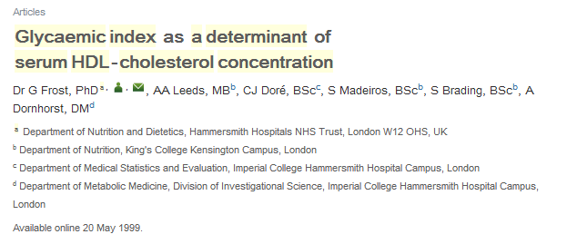
1420 yetiskin birey üzerinde yapılan bir araştırmada, her iki cinsiyette de diyet GI’i ile serum HDL-kolestrol düzeyi arasında önemli düzeyde negatif ilişki olduğu saptanmıştır. Ancak, toplam kolestrol ve LDL-kolestrol arasında bir ilişki olmadığı ortaya konulmuştur (Frost ve ark, 1999).

Slide 41
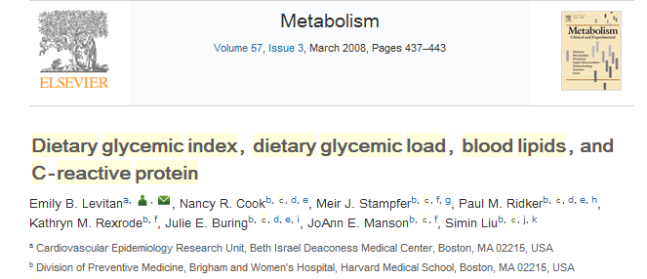
Levitan ve ark. (2008)’nın 18137 sağlıklı kadın üzerinde yaptıkları araştırmada ise; diyet GI’i ile HDL kolestrol, LDL kolestrol, HDL/LDL kolestrol oranı ve trigliserit; diyet GY’ü ile HDL kolestrol, HDL/LDL kolestrol oranı, trigliserit arasında önemli ilişkili olduğu saptanmıştır.

Slide 42
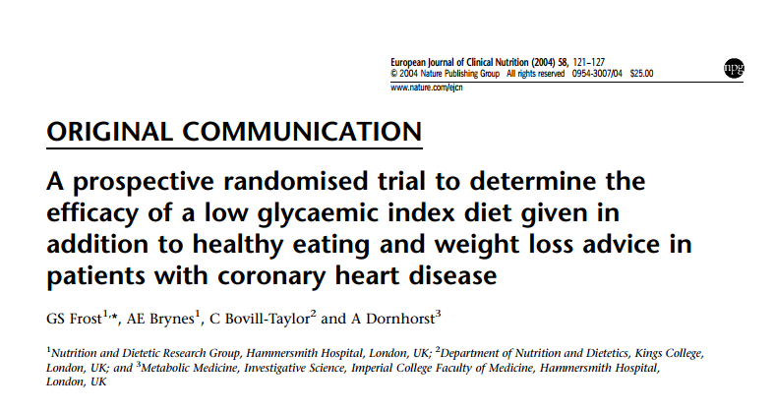
Diğer bir araştırmada, tedavi gören kalp hastalarında düşük GI’li diyetin etkisi araştırılmıştır. Kontrol grubuna yeterli ve dengeli beslenme tavsiyesi yapılırken, deney grubuna yeterli ve dengeli beslenme tavsiyesinde düşük GI’li karbonhidratların önemi vurgulanmıştır. Bu sayede, kontrol grubuna kıyasla deney grubunda önemli düzeyde daha düşük GI ve daha yüksek posa alımının olduğu saptanmıştır. Her iki grupta da lipid metabolizmasında önemli bir etki ölçülmemiştir. Bunun diyetle aynı zamanda devam eden ilaç tedavisinden kaynaklandığı ifade edilmiştir (Frost ve ark., 2004).

Slide 43
Genel olarak yapılan araştırmalrda kalp damar hastalıkları ile GI arasında etkileşim yeterli ve dengeli beslenme ile kalp damar hastalıkları arasındaki etkileşimden çok farklı bulunmamıştır.GI’i düşük ve posa açısından zengin bir diyet kompozisyonu kan lipidlerinde önemli derecede değişiklik yaratırken aynı düşüş eğimli grafiği yeterli ve dengeli beslenme durumundada saptayabiliyoruz.

Slide 44
Sismanlık ve Glisemik İndeks

Slide 45
Fareler üzerinde yapılan iki farklı araştırmada, aynı vücut ağırlığına sahip iki grup fareden 1. grup düşük, 2. grup yüksek GI’li diyet ile beslenmiştir. Yüksek GI’li diyetle beslenen farelerin daha fazla kilo aldıkları belirlenmiştir (Pawlak ve ark., 2004 , Scribner ve ark.,2008).

Slide 46
Abete ve ark. (2008)’nın 32 birey üzerinde yürüttükleri araştırmada bireylere enerji değeri %30 azaltılmış iki farklı diyet uygulanmış ve birinci gruba yüksek, diğer gruba düşük GI’li diyet 8 hafta boyunca verilmiştir. Düsük GI’li diyet tüketenlerin ağırlık kaybının önemli düzeyde fazla olduğu, ancak ağırlık kaybında posa tüketiminin etkisinin de olabileceği vurgulanmıştır.

Slide 47
Öğün GY’nün çocukluk çağı şişmanlığı ile ilişkisini belirlemek amacıyla Hong-Kong’da 6-7 yaslarında 316 çocuk üzerinde yürütülen bir diğer araştırmada; 3 günlük besin tüketimi ile her öğünün GY’ü hesaplanmıştır. Her öğünün ortalama GY’ü ve diğer diyet parametreleri karşılaştırıldığında; öğün GY’ü ile çocukluk çağı şişmanlığı arasında ilişkili olmadığı tespit edilmiştir (Hui ve ark., 2006).

Slide 48
Genel olarak yapılan araştırmalarda GI’in obezite üzerindeki etkisi kanıtlanmıştır. Ancak GI’i düşük diyet tüketimi ile birlikte diyet kompozisyonundaki yağ, protein ve posa dağılımının da etkili olduğu görülmüştür.

Slide 49
Kanser ve Glisemik İndeks

Slide 50
Gnagnarella ve ark. (2008) kanser ile GI ve GY arasındaki ilişkiyi belirlemek amacıyla yapılmış 39 araştırmayı değerlendirdiklerinde, kolon kanseri ve endometriyal kanser ile GI ve GY arasında önemli ilişkinin olduğunu, göğüs kanseri ile GY arasındaki ilişkinin ise yayınlardaki önyargıya dayandığını bildirmişlerdir. Ayrıca pankreas kanseri ile GI ve GY arasında ilişki bulunmadığını da ifade etmişlerdir

Slide 51
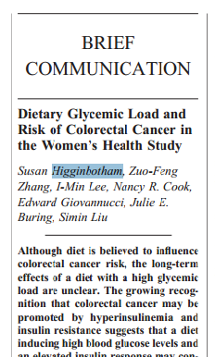
Yapılan bir başka araştırmada, 38451 kadın 7.9 yıl boyunca izlenmiş ve 174 kolon kanseri vakası tespit edilmiştir. Diyetin GY ve GI’i, karbonhidrat, posa, posasız karbonhidrat, sükroz, früktoz ile kolon kanseri gelişmesi arasındaki ilişki değerlendirilmiştir. Kolon kanseri riskinin artması ile diyetin GY’ü, toplam karbonhidrat, posasız karbonhidrat ve früktoz arasında önemli ilişkinin olduğu saptanmıştır (Higginbotham ve ark., 2004).

Slide 52
Başka bir araştırmada ise; toplam karbonhidrat, seker, posa alımı, GI ve GY ile kolon kanseri arasında bir ilintinin bulunmadığı sonucuna varılmıştır (Kabat ve ark., 2008).

Slide 53
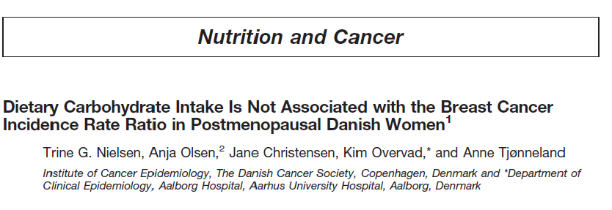
Weijenberg ve ark. (2008) Hollanda’da yaptıkları benzer bir araştırmada da diyet GI’i ve GY’ü ile kolon kanseri arasında bir ilişki olmadığını ifade etmişlerdir. Danimarkada yasları 50-65 arasında değişen 23870 kadında menapoz sonrası meme kanseri görülme oranı ile diyetsel karbonhidrat alımı arasındaki ilişki incelenmiştir. Çalışma süresince 634 meme kanseri vakası tanımlanmış olup, meme kanseri görülme oranı ile glikoz, früktoz, sükroz, maltoz, laktoz veya nişasta alımı, GY ve GI arasında ilişki bulunamamıştır (Nielsen ve ark., 2005).

Slide 54
İtalya’da yapılan benzer bir araştırmada ise, toplam karbonhidrat alımı ile meme kanseri arasında ilişki bulunmazken, yüksek GI’li besin alımı ile meme kanseri arasında önemli ilişkili bulunmuştur. Yüksek GY’lü diyetin meme kanseri riskini artırabileceği, bu etkinin özellikle menapoz öncesinde bulunan ve BKI’i normal (BKI =25) olan kadınlarda belirgin olduğu sonucuna varılmıştır (Sieri ve ark., 2007).

Slide 55
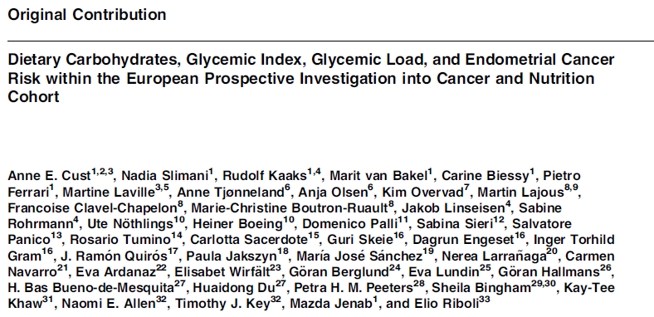
Avrupa’da 1992-2004 yılları arasında 288428 kadından ortalama 6.4 yıl içerisinde gelişen 710 vaka üzerinde yapılan çalışma sonucunda, diyet GI ve GY’ü ile endometriyal kanser arasında önemli bir ilişki bulunamamıştır (Cust ve ark., 2007).

Slide 56
Genel olarak Kanser ve GI arasındaki ilişki araştırmalarca incelenmiş farklı kanser türlerinde değişiklik olduğu bulunmuştur.Yapılan araştırmaların genelinde basit cho tüketiminin fazla yani GI i yüksek diyet içeriğinin kanser oluşumunu tetiklediği kanıtlanmıştır.

Slide 57
SONUÇ VE ÖNERİLER
Glisemik indeks ve glisemik yükün sağlığı koruyucu, hastalık semptomlarını azaltıcı ve kronik hastalıkların ilerlemesinde önleyici etkisinin olduğu görülmektedir. Ancak, bazı araştırma sonuçları bu etkiyi desteklememektedir. Bu durum, GI’in sağlık üzerindeki etkisi hakkında yeni araştırmalara ihtiyaç olduğunu göstermektedir.

Slide 58
SONUÇ VE ÖNERİLER
Bu sonuçlar doğrultusunda;
GI’in çeşitli hastalıklarla ilişkisi üzerine yeni araştırmalar yapılarak, sonuçların kesinlik kazanması,
GI ölçümü hakkında uluslararası standart geliştirilerek, çeşitli yiyecekler için GI değerlerinin bu standart doğrultusunda açıklanması,
Besinlerin ayrı ayrı veya bir arada tüketilmesi durumunda GI değerindeki değişimlerin belirtilmesi,
Besinlerin GI ve GY etkilerinin birlikte değerlendirilerek aradaki farkın ortaya konulması,

Slide 59
BESİN | Glisemik Indeks (glucose = 100) | Servis Büyüklüğü (gram) | Servis Başı Glisemik Yük
PASTACILIK ÜRÜNLERİ VE EKMEKLER
Muzlu Kek | 47±8 | 80 | 18
Muzlu Kek (şekersiz) | 55±10 | 80 | 16
Pandispanya | 46±6 | 63 | 17
Vanilyalı Pasta | 42±4 | 111 | 24
Elmalı Pasta (şekersiz) | 44±6 | 60 | 13
Elmalı Pasta | 48±10 | 60 | 9
Waffle | 76 | 35 | 10
Simit | 72 | 70 | 25
Arpa Ekmeği | 34±4 | 30 | 7
Hamburger Ekmeği | 61 | 30 | 9
Çavdar Ekmeği | 50±4 | 30 | 6
Beyaz Ekmek | 70±0 | 30 | 10
Tam Buday Ekmeği | 71± 2 | 30 | 9
Piza Ekmeği (beyaz) | 57 | 30 | 10
Mısır Tortilla (dürüm ekmeği) | 52 | 50 | 12
Buday Tortilla (dürüm ekmeği) | 30 | 50 | 8

Slide 60
BESİN | Glisemik Indeks (glucose = 100) | Servis Büyüklüğü (gram) | Servis Başı Glisemik Yük
İÇECEKLER
Coca Cola® | 58±5 | 250 | 15
Fanta®, | 68±6 | 250 | 23
Elma Suyu (şekersiz) | 40±1 | 250 | 12
Geyfurt Suyu (şekersiz) | 48 | 250 | 11
Portakal Suyu | 50±4 | 250 | 13
Domates Suyu | 38±4 | 250 | 4

Slide 61
BESİN | Glisemik Indeks (glucose = 100) | Servis Büyüklüğü (gram) | Servis Başı Glisemik Yük
KAHVALTILIK HUBUBUBAT ve İLGİLİ ÜRÜNLER
Mısır Gevreği | 81±3 | 30 | 21
Müsli | 66±9 | 30 | 16
Yulaf Ezmesi | 58±4 | 250 | 13
Buday Patlağı | 74±7 | 30 | 16
Kahvaltılık Gevrek | 69±5 | 30 | 14
KURUBAKLAGİLLER
Arpa | 25±1 | 150 | 11
Koçanlı Tatlı Mısır | 53±4 | 150 | 17
Kuskus | 65±4 | 150 | 23
Beyaz Pirinç | 64±7 | 150 | 23
Çabuk Pişen Basmati Pirinci | 60±5 | 150 | 23
Kahverengi Pirinç | 55±5 | 150 | 18
Bulgur | 48±2 | 150 | 12

Slide 62
BESİN | Glisemik Indeks (glucose = 100) | Servis Büyüklüğü (gram) | Servis Başı Glisemik Yük
KURABİYE ve KRAKERLER
Graham crackers | 74 | 25 | 14
Vanilyalı Goflet | 77 | 25 | 14
Kurabiye | 64±8 | 25 | 10
Pirinç Keki | 78±9 | 25 | 17
Çavdar Cipsi | 64±2 | 25 | 11
SÜT ÜRÜNLERİ ve ALTERNATİFLERİ
Dondurma | 61±7 | 50 | 8
Süt ( tam yağlı) | 27±4 | 250 | 3
Süt (yağsız) | 32±5 | 250 | 4
Meyveli Yoğurt (yağsız) | 27±1 | 200 | 7

Slide 63
BESİN | Glisemik Indeks (glucose = 100) | Servis Büyüklüğü (gram) | Servis Başı Glisemik Yük
MEYVELER
Elma | 38±2 | 120 | 6
Muz (yarı olgun) | 42 | 120 | 10.5
Muz (olgun) | 51 | 120 | 13
Hurma ( kuru) | 103±21 | 60 | 42
Greyfurt | 25 | 120 | 3
Üzüm | 46±3 | 120 | 8
Portakal | 42±3 | 120 | 5
Şeftali | 42±14 | 120 | 5
Şeftali (konserve) | 52 | 120 | 9
Armut | 38±2 | 120 | 4
Armut (konserve) | 44 | 120 | 5
Çekirdeksiz Kuru Erik | 29±4 | 60 | 10
Kuru Üzüm | 64±11 | 60 | 28
Mango | 41 | 120 | 8.2
Çilek | 40 | 120 | 1.2
Kivi | 47 | 120 | 5.64
Ananas | 66 | 120 | 6.6
Karpuz | 72±13 | 120 | 4

Slide 64
BESİN | Glisemik Indeks (glucose = 100) | Servis Büyüklüğü (gram) | Servis Başı Glisemik Yük
FASULYE ve YEMİŞLER
Pişmiş Fasulye | 48±8 | 150 | 7
Bezelye | 42±9 | 150 | 13
Siyah Fasulye | 30 | 150 | 7
Nohut | 28±6 | 150 | 8
Nohut (konserve) | 42 | 150 | 9
Barbunya | 28±4 | 150 | 7
Mercimek | 29±1 | 150 | 5
Soya Fasülyesi | 18±3 | 150 | 1
Kaju ( tuzlu) | 22±5 | 50 | 3
Fıstık | 14±8 | 50 | 1

Slide 65
BESİN | Glisemik Indeks (glucose = 100) | Servis Büyüklüğü (gram) | Servis Başı Glisemik Yük
MAKARNA ve ERİŞTE
Fettucini, average | 40±8 | 180 | 18
Makarna | 47±2 | 180 | 23
Makarna (Peynirli) | 64 | 180 | 32
Spagetti, beyaz, 5dk kaynamış | 38±3 | 180 | 18
Spagetti, beyaz , 20dk kaynamış | 61±3 | 180 | 27
Spagetti , (kepekli) | 37±5 | 180 | 16
APERATİF GIDALAR
Mısır Cipsi, tuzlu | 63±10 | 50 | 17
Mikrodalga Patlamış Mısır | 72±17 | 20 | 8
Patates Cipsi | 54±3 | 50 | 11
Tuzlu kraker | 83±9 | 30 | 16
Snickers Bar® | 55±14 | 60 | 19

Slide 66
BESİN | Glisemik Indeks (glucose = 100) | Servis Büyüklüğü (gram) | Servis Başı Glisemik Yük
SEBZELER
Yeşil Bezelye | 48±5 | 80 | 3
Havuç | 47±16 | 80 | 3
Pişmiş Rustik Patates | 85±12 | 150 | 26
Haşlanmış Beyaz Patates | 50±9 | 150 | 14
Patates Püresi | 85±3 | 150 | 17
Tatlı Patares | 61±7 | 150 | 17
Yam (hint yer elması) | 37±8 | 150 | 13
DİĞER
Humus (nohut salatası) | 6±4 | 30 | 0
Tavuk Nagıt mikrodalgada 5dk pişirilmiş | 46±4 | 100 | 7
Pizza, parmesan ve domates sosuyla | 80 | 100 | 22
Pizza, Super Supreme (Pizza Hut) | 36±6 | 100 | 9
Bal | 55±5 | 25 | 10

Slide 67
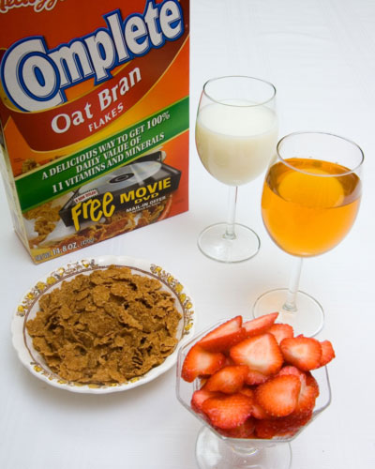
GI = 60 GL = 48
GI = 42 GL = 31

Slide 68
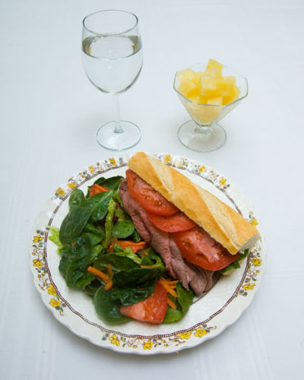
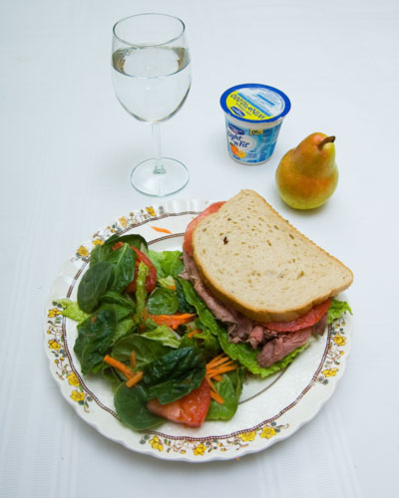
GI = 85 GL = 48
GI = 39 GL = 22

Slide 69
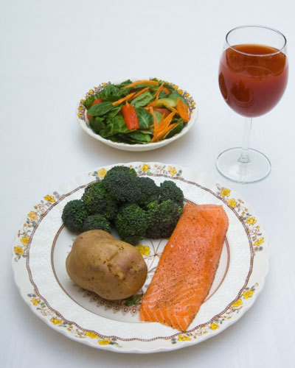
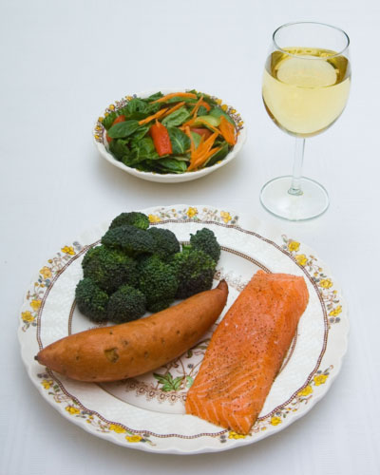
GI = 80 GL = 32
GI = 61 GL = 12

Slide 70
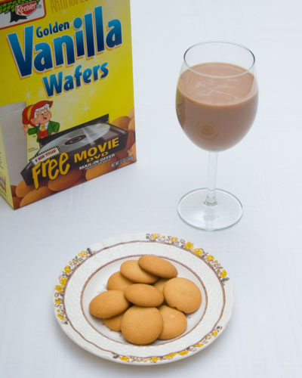
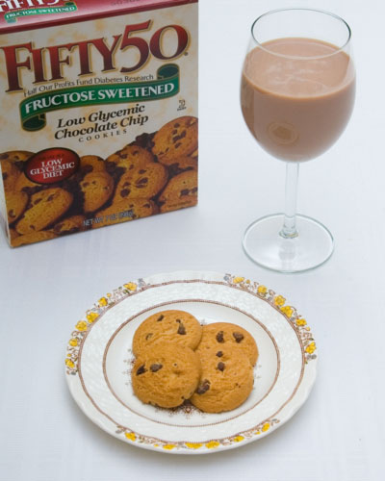
Pictures of Low/High GI Meals & Snacks
GI = 57 GL = 31
GI = 32 GL = 16

